Slide 1

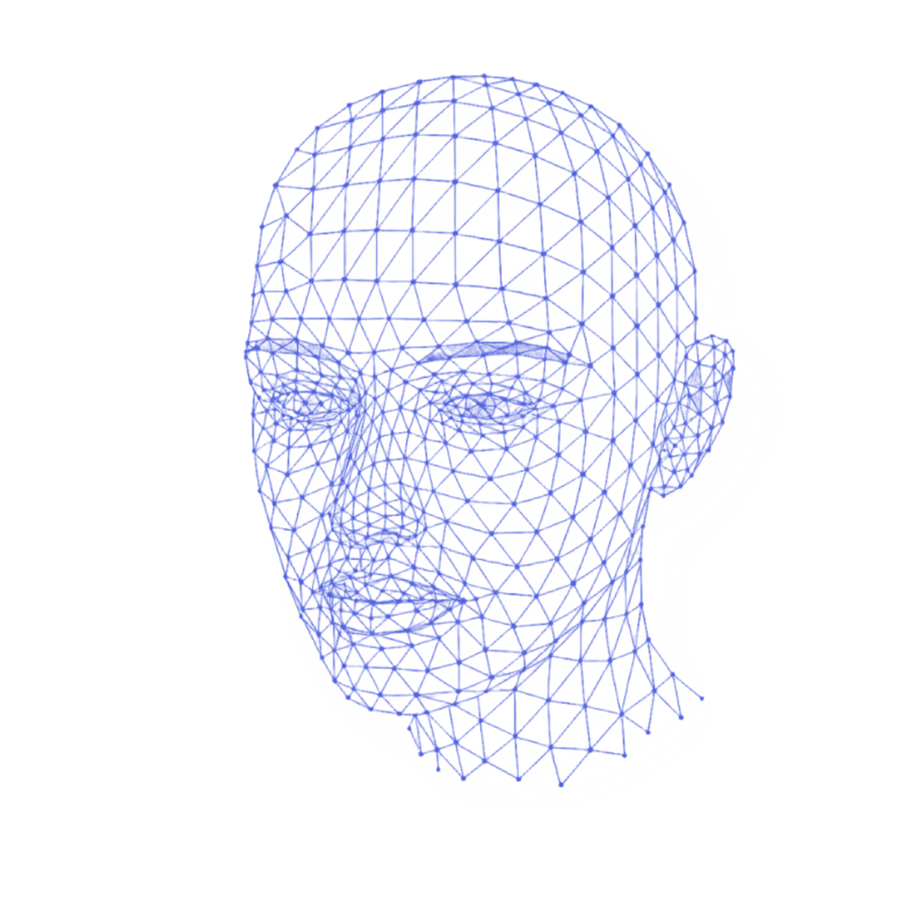
ResNet18 기반의 인물 식별 및 미소 감지 통합 분류 모델 개발
Identity Classification + Smile Detection

Slide 2

목차
01
02
개발 개요
사용설명서
프로젝트 파이프라인
•
4단계 자동 분류 폴더 구조
•
데이터 전처리
•
성능 벤치마크
•
모델 구조 및 훈련 전략
•
03
04
문제점
추후 추가할 내용
시각화 차트 기반 오분류 원인 분석
•
감정 확장 및 실시간 처리 등 발전 방향
•
한계점
•

Slide 3








1. 개발 개요: 전체 Pipeline
단일 이미지에서 8명의 연예인 중 누구인지(Identity)와 표정(미소/무표정) 여부를 동시에 판별하는 모델
crawling.py
initialize_data.py
preprocessing.py
dataset.py
model.py
train.py
evaluate.py
네이버 이미지 검색 연예인 데이터 수집
수동 라벨링 / 계층적 데이터 분할
MTCNN 알고리즘 얼굴 정밀 추출·크롭
PyTorch 텐서 / 데이터 증강 적용
Multi-Task 학습용 아키텍처 정의
Loss 가중치 조절 모델 훈련 및 최적화
성능 검증 및 결과 시각화

Slide 4
1. 개발 개요: 데이터 수집 및 전처리
1
수집 및 정제
다양한 특성(성별/연령대/헤어스타일)을 가진 8명의 연예인 선정, 인당 500장 수집 후 중복/저화질 제거. 확실한 정답 확보를 위해 표정(Smile/Neutral) 수동 라벨링 수행.
2
Stratified Split
데이터 누수(Data Leakage)를 방지하기 위해 크롭 전 원본 상태에서 celeb+smile 복합 키를 기반으로 8:1:1 (Train:Val:Test) 분할.
3
MTCNN 얼굴 추출 핵심 로직
- Padding 20~30%: 타이트한 크롭으로 귀, 이마, 턱선 특징이 소실되는 것을 방지.
- Area Ratio 제어: 얼굴 면적 / 전체 이미지 면적 >= 0.3 조건을 설정하여 배경 편향(Background Bias) 사전 차단.
4
데이터 증강
Train 데이터셋에 한하여 HorizontalFlip 및 ColorJitter를 On-the-fly 방식으로 적용해 데이터 다양성 확보.

Slide 5
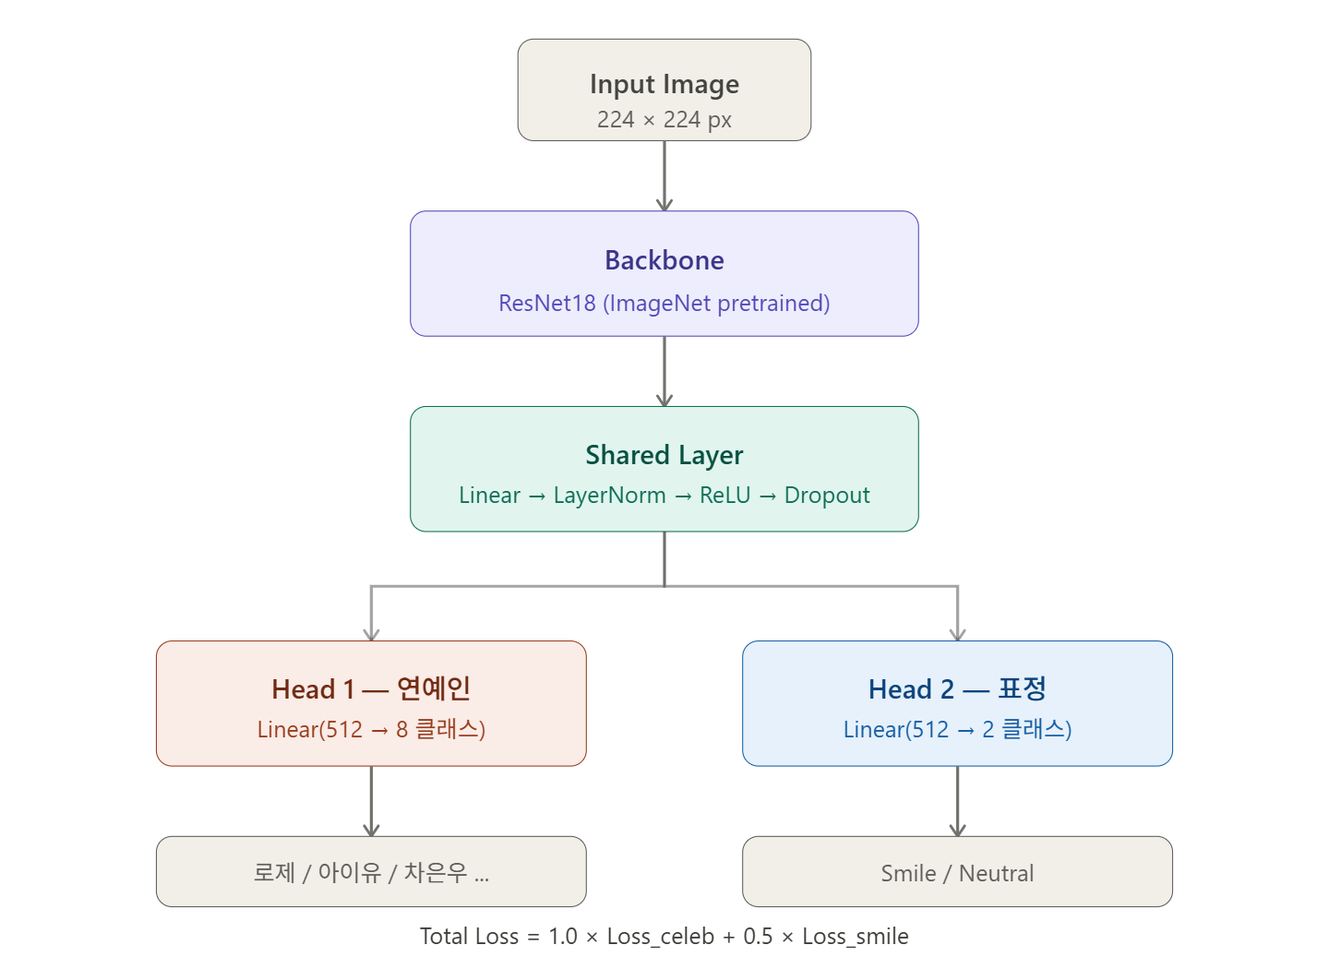
1. 개발 개요: 모델 구조
[구조 설계]
ResNet18을 Feature Extractor(Backbone)로 사용하고, 마지막 출력층(FC Layer)을 2개의 Head로
분리한 Multi-Task Learning 아키텍처 도입.
Head 1
연예인 8개 클래스 분류 로직 담당
Head 2
표정 2개 클래스 분류 로직 담당
Loss Function 최적화
Total Loss = α × Loss_celeb + β × Loss_smile
(최종 적용: α = 1.0, β = 0.5)

Slide 6


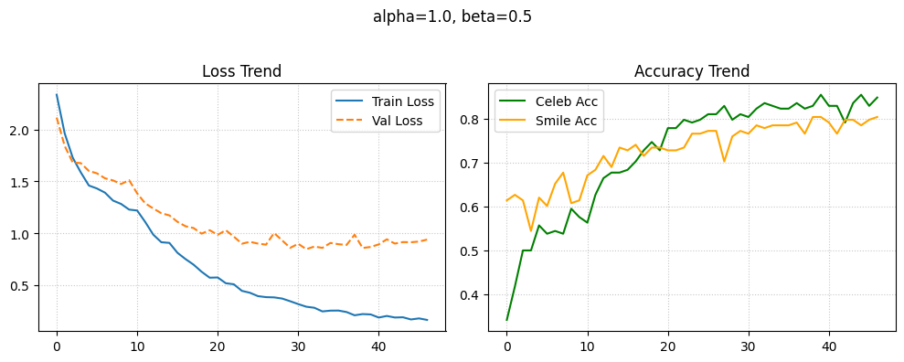
1. 개발 개요: 훈련 전략 (Loss 가중치 실험)
실험
α (alpha)
β (beta)
연예인 정확도
표정 정확도
총점
채택
1차
1.0
0.5
85.4%
80.4%
1.658
2차
1.0
1.0
83.5%
82.3%
1.658
-
3차
1.0
1.5
80.4%
81.7%
1.620
-
[실험 결과 및 채택 사유]
• 1차(β=0.5)와 2차(β=1.0)의 전체 총점이 1.658로 유사 • β=0.5 적용 시 인물 인식 정확도 85.4%로 가장 높게 측정 • 표정 Loss 반영 비율을 낮춤으로써 두 테스크 간 학습 밸런스가 가장 안정적으로 유지 • 최종: 1차 실험 채택 ✅

Slide 7
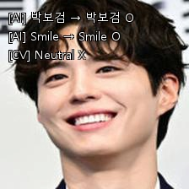
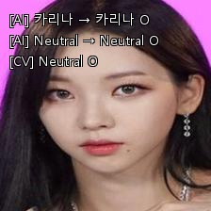
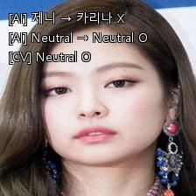
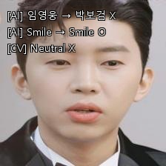
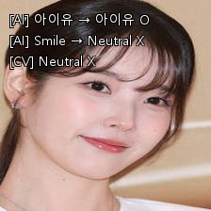
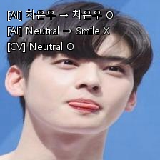
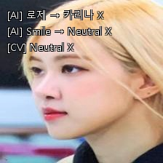
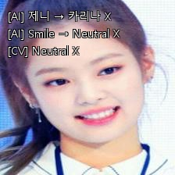
2. 사용설명서: 4단계 자동 분류 로직
• evaluate.py 실행 시 AI 예측 결과에 따라 테스터 이미지가 자동 분류되어 저장 • 오탐 원인을 직관적으로 파악 가능
All_Correct
Wrong_Name
이름 정답 & 표정 정답
이름 오답 & 표정 정답
Wrong_Smile
All_Wrong
이름 정답 & 표정 오답
이름 오답 & 표정 오답

Slide 8
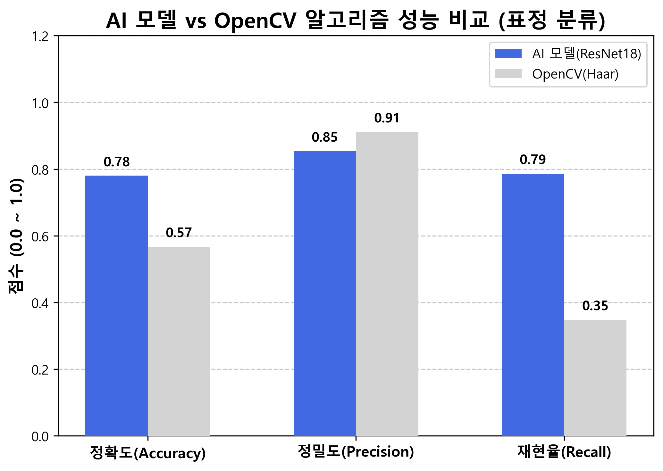
2. 사용설명서: AI vs OpenCV 성능 벤치마크
[실험 조건]
객관적 비교를 위해 지나친 측면이나 어두운 조명 등의 악조건 데이터를 배제하고, 고전 알고리즘에 불리하지 않은 양질의 정면 데이터로 통일하여 공정한 벤치마크 수행.
[분석 결과]
OpenCV Haar Cascade: 표정 재현율(Recall) 0.35 → 실제 웃는 표정의 65%를 놓치는 한계
자체 설계 Multi-Task AI: 재현율 0.79, 정확도 0.78 달성
[결론]
딥러닝 기반 예측 알고리즘의 실효성 및 우수성을
수치로 증명

Slide 9
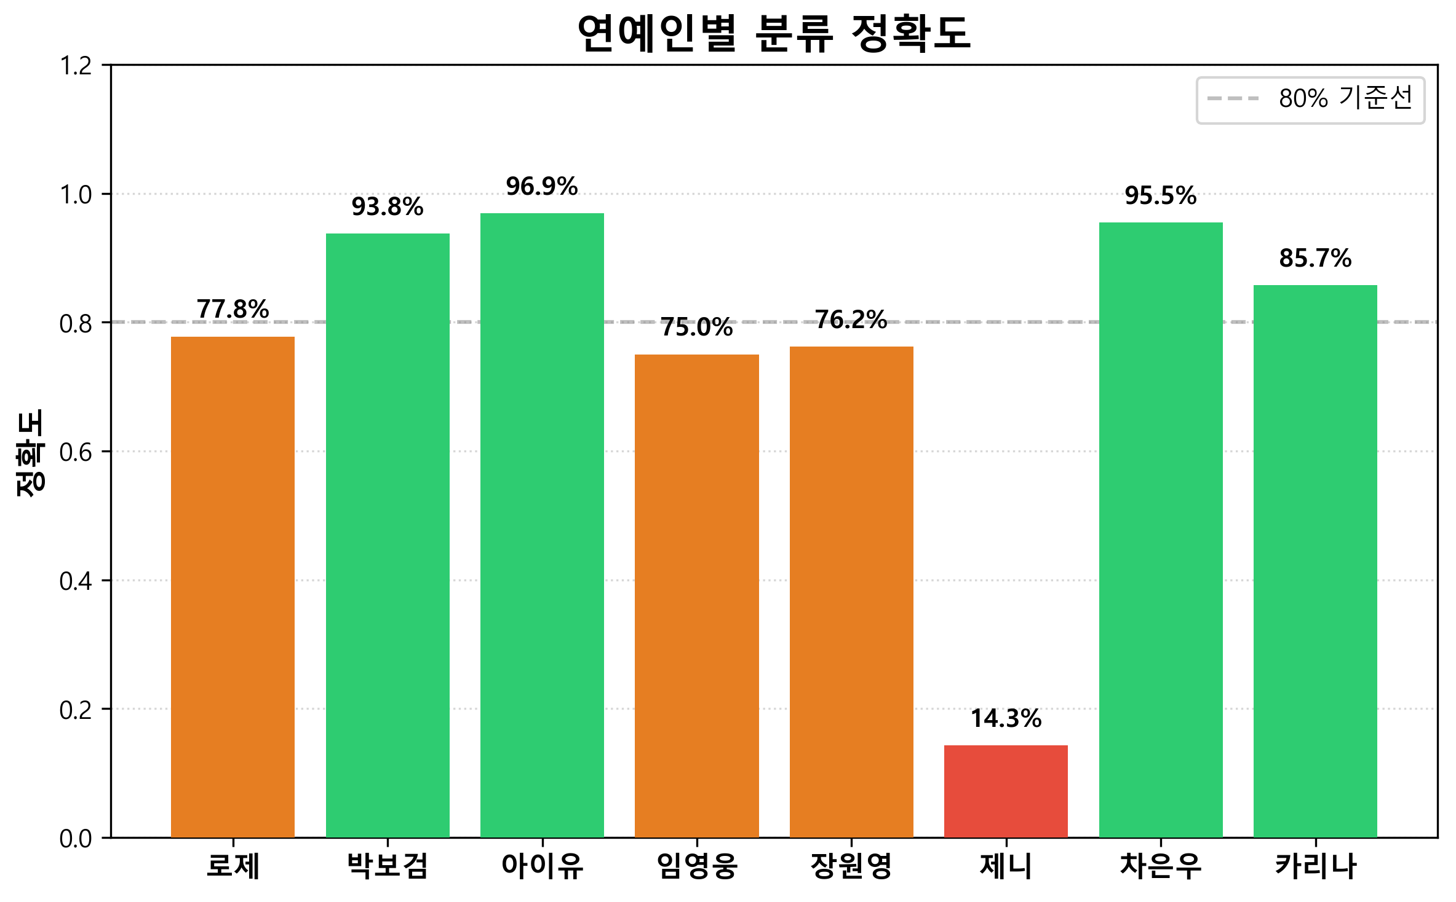
2. 사용설명서: 연예인별 모델 정확도 분석
[정확도 상세 분석]
• 8명의 연예인 클래스 중 '아이유' 데이터에 대해 96.9%로 가장 높은 분류 정확도를 달성.
• 반면 '제니' 클래스의 경우 정확도가 14.3%로
크게 저조함.
• 이는 특정 인물의 데이터 품질 문제거나,
무대 화장/조명 등 Feature 추출을 방해하는 외적
노이즈가 강하게 작용했음을 시사.

Slide 10
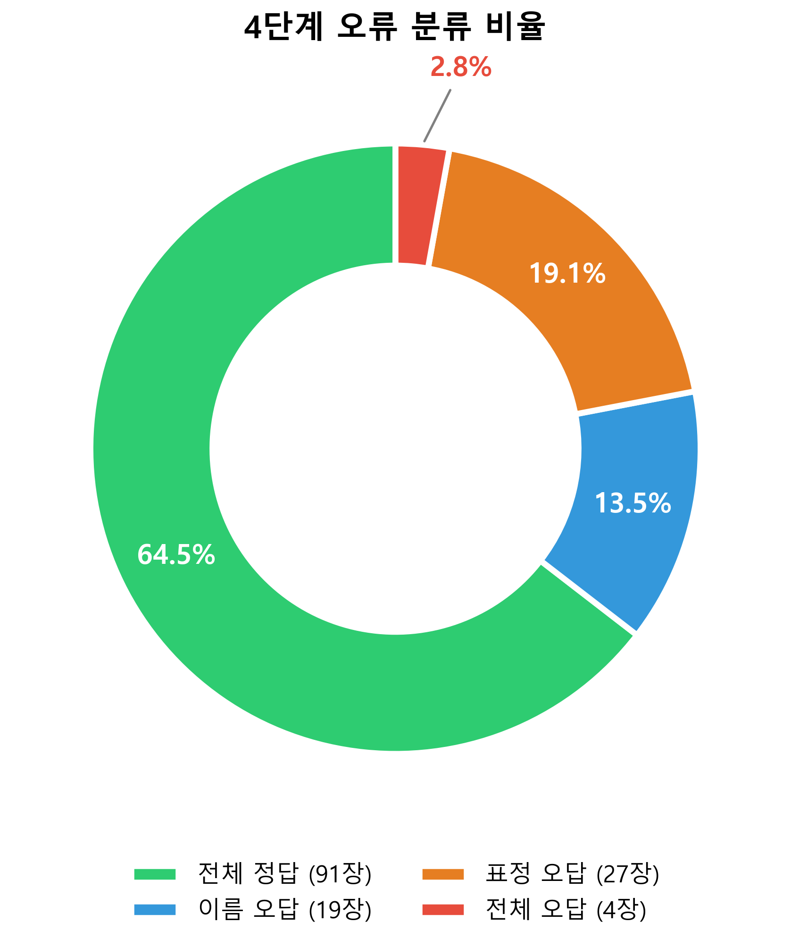
3. 문제점 : 4단계 오류 분류 비율 분석
[차트 분석 및 시사점]
✅ 전체 테스트 셋의 64.5%(91장)를 오차 없이
완벽하게 예측 성공.
🤔 오분류 중 가장 큰 비중: Wrong Smile (표정 오답) → 전체의 19.1% (27장).
이진 분류임에도 표정 오답이 가장 많은 이유는 '옅은 미소'의 라벨링 모호성에서 비롯된 것으로 분석됨.

Slide 11
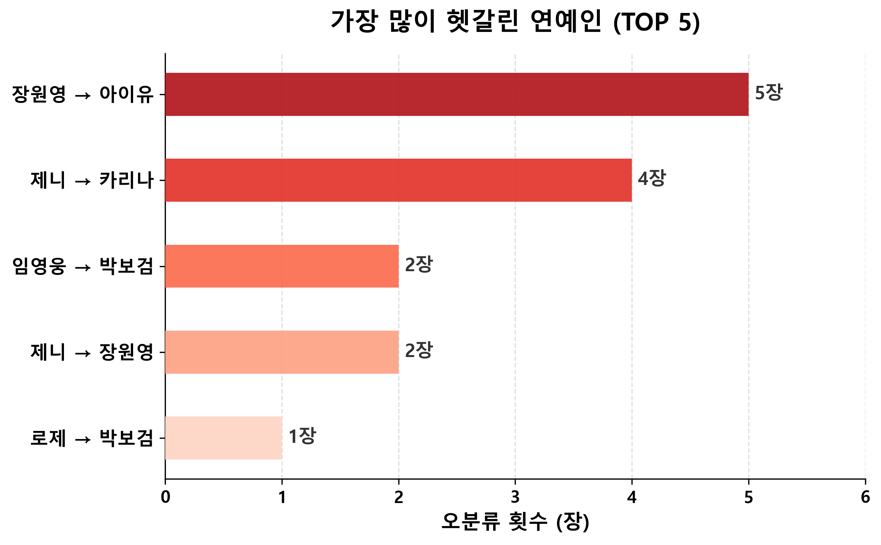
3. 문제점: 인물 오분류 TOP 5 분석
[오분류 빈도 상위 5건을 추출한 결과]
'장원영 -> 아이유' 오분류가 5장,
‘제니 -> 카리나’ 오분류가 4장으로 나타남.
• 특정 무대 화장이나 헤어스타일, 촬영 각도 등 외모의 유사성이 높은 조건에서 모델의 판단 교란이 발생. 얼굴 본연의 특징에 집중할 수 있는 Attention 기법 등의 고도화 필요성 확인.

Slide 12
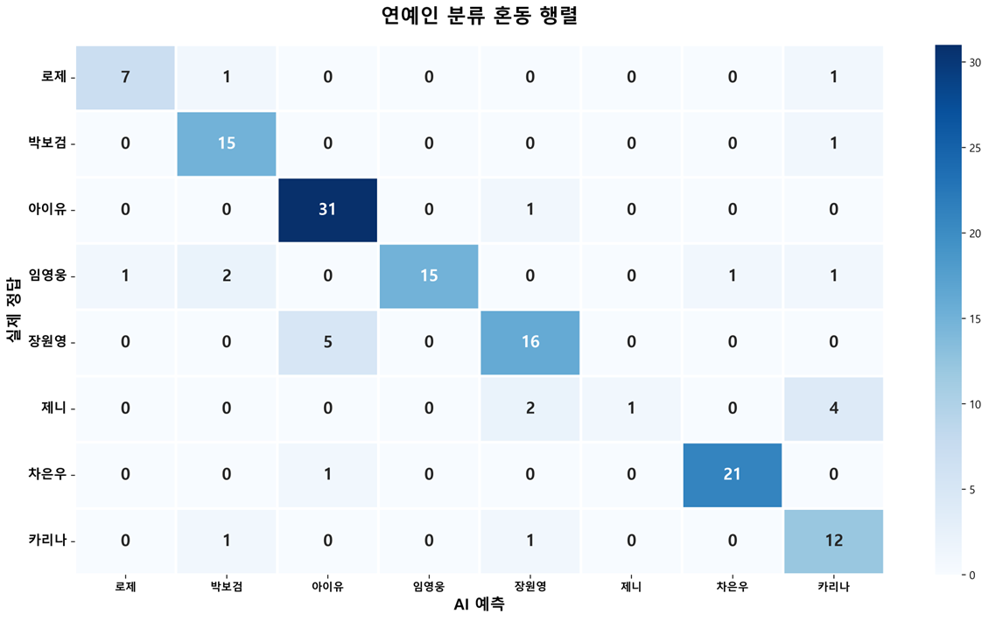
3. 문제점: 연예인 혼동 행렬 (Confusion Matrix)
[데이터 분석 결과]
• 대각선(True Positive) 분포를 통해 모델의 클래스별 예측 편향성을 분석
• 정확도 최하위를 기록한 '제니' 클래스의 테스트 데이터 7장 중 단 1장만 정답으로 예측되었으며, 나머지는 카리나와 장원영으로 잘못 편향 예측되는 뚜렷한 경향성을 발견. 해당 클래스의 데이터 정제 및 양적 증강이 필수적임.

Slide 13
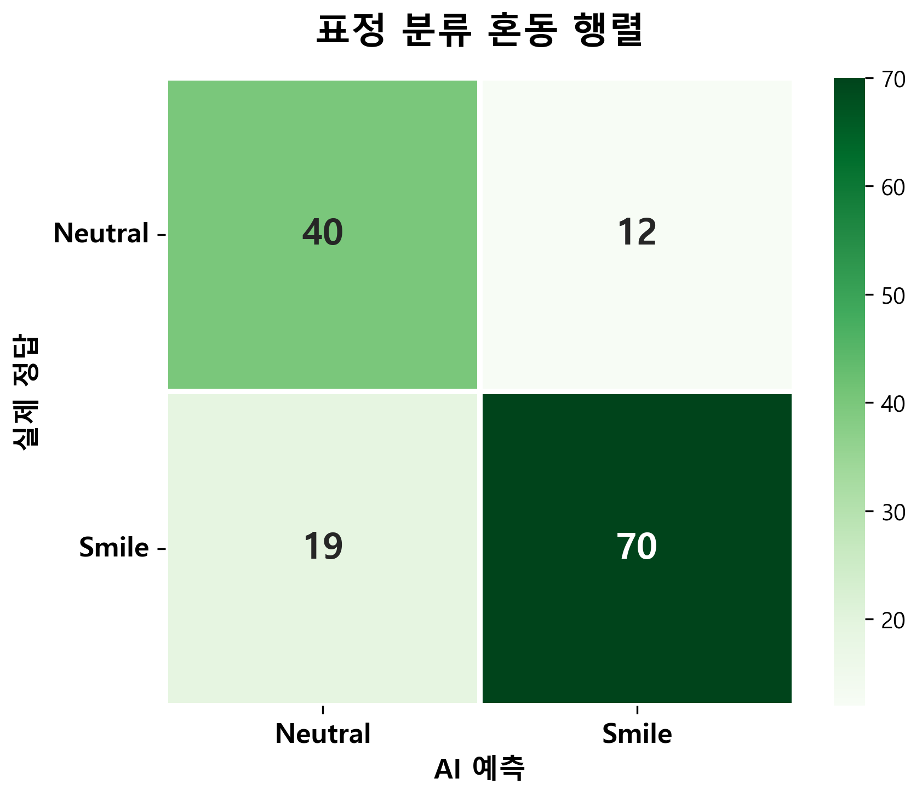
3. 문제점: 표정 혼동 행렬 (Confusion Matrix)
[데이터 분석 결과]
• 실제 정답은 'Smile' 이나 모델이 'Neutral' 로 오분류한 False Negative 케이스가 19장 발생.
• 근본적 한계: 입꼬리만 미세하게 올라간
'옅은 미소' 데이터의 경우 수동 라벨링 과정에서 작업자의 주관이 개입됨. 이러한 모호성(Ambiguity)을 지닌 Hard Sample들이 딥러닝 패턴 학습에 혼선을 유발한 것으로 분석됨.

Slide 14



4. 추후 추가할 내용
감정 스펙트럼 확장
실시간 처리 최적화
Few-Shot Learning 도입
이진 분류(Smile/Neutral) 형태를 고도화하여, 분노, 슬픔, 놀람 등 7가지 미세 표정을 다중 감지할 수 있는 시스템으로 확장.
단일 이미지 처리를 넘어 영상 프레임(Video Frame) 단위에서의 실시간 얼굴 추적(Tracking) 및 다중 인물 예측 파이프라인으로 이식.
신규 연예인 클래스가 추가될 때마다 전체 모델 파라미터를 재학습하는 비효율을 개선하기 위해, 소량의 샷(Shot)만으로도 특징을 추출하고 판별하는 학습 기법 검토.

Slide 15

THANK YOU
Q&A SESSION
ResNet18 기반의 인물 식별 및 미소 감지 통합 분류 모델 개발

